Slide 1

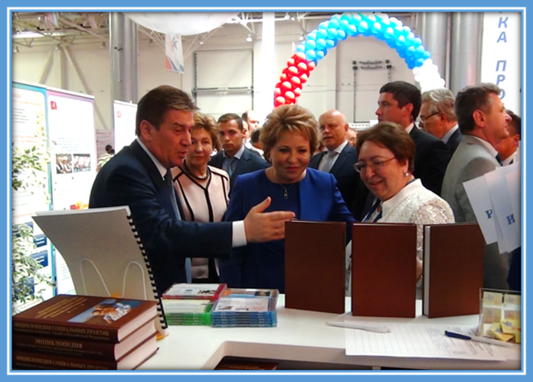
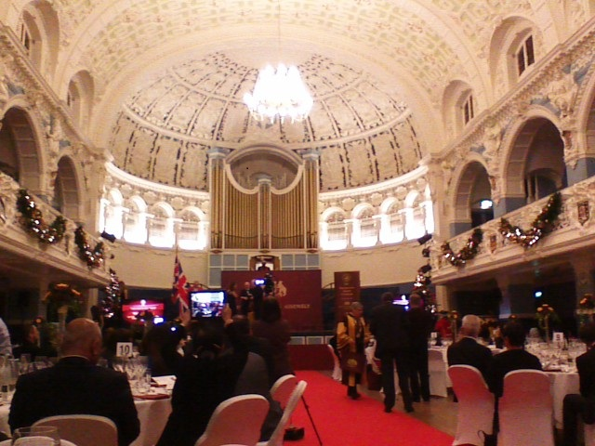

ГАУ ГОРОДА МОСКВЫ
«ИНСТИТУТ ДОПОЛНИТЕЛЬНОГО ПРОФЕССИОНАЛЬНОГО ОБРАЗОВАНИЯ РАБОТНИКОВ СОЦИАЛЬНОЙ
СФЕРЫ»
Современные направления социальной работы в организациях социального обслуживания г. Москвы: теория и практика.
Кононова Людмила Ивановна – доктор философских наук, зав кафедрой теории и технологии социальной работы ГАУ ИДПО ДТСЗН

Slide 2


Социальная работа – это…… космос !!!

Slide 3

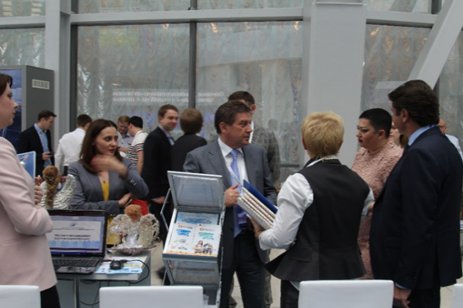
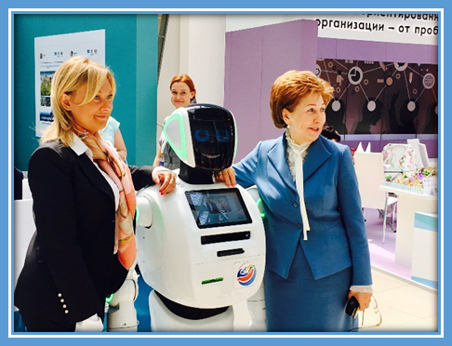
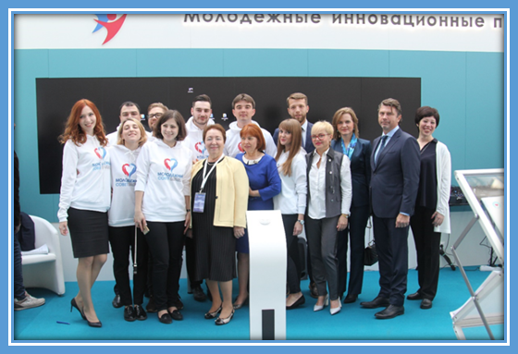
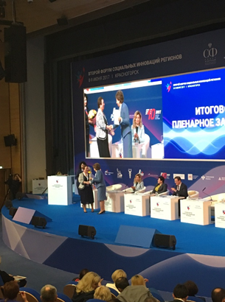
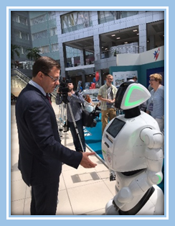
Выставка проектов Молодежного социального Совета на Втором Форуме инноваций регионов (8-9 июня 2017 г.)

Slide 4


Социальная работа - смена вектора развития
Новые вызовы
Устойчивое развитие
Демографическая яма
Старение
Бедность
Миграция
Новая парадигма социальной работы:
от системного подхода к точечным технологиям
от академизма к конкретике и практике
Акцент на конкретное содержание, на формы и методы решения проблем человека, семьи, сообщества
..

Slide 5


Новые вызовы и новые задачи
СОЗДАЕТСЯ КОНКУРЕНТНАЯ СРЕДА
Указ Президента Российской Федерации
от 08 августа 2016 года №398
Об утверждении приоритетных направлений деятельности в сфере оказания общественно полезных услуг
8 июня Правительство РФ - Постановление
«Дорожная карта" по поддержке доступа негосударственных организаций к предоставлению услуг в социальной сфере
Содействие развитию СОНКО и
государственно-частного партнерства

Slide 6

Векторы развития и задачи социальной работы
Новые запросы
Соблюдение прав, детей и взрослых в стационарах
Профилактика падений
Деменция
Ранняя помощь
Показатели результативности социальной работы
Сопровождение всех категорий нуждающихся
Повышение качества предоставления услуг
Сопровождаемое проживание и трудоустройство

Slide 7

научный кластер
Социальная работа как инвестиция в человеческий ресурс
Предлагать Департаменту инновационные технологии работы с человеком и семьей на перспективу
Нужно работать на опережение
Стратегически мыслить, инициировать прорывные проекты

Slide 8

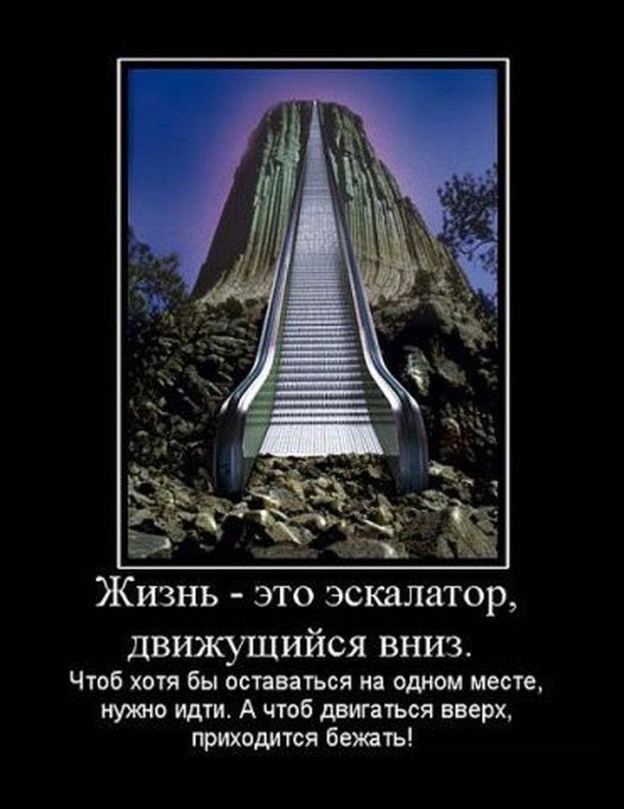

Постоянное движение вперед!
наука

Slide 9
Социальная работа
Человек, семья, сообщество
Инструмент реализации соц. политики.
Социальный институт
Сектор экономики
Сообщество помогателей
Система обучения и повышения квалификации
Источники финансирования
Специалисты
Роли и функции
Идеологические основы
Технологии и практики
9

Slide 10
Идеи бизнеса в социальной работе
Корпоративная этика,
экономика этики
Командный
дух
ответственность
взаимозаменяемость
Педагогика бизнеса
нацеленность на результат
успешность
Технологичность, управляемость
Новые роли и функции специалистов
социальные проектанты
социальные предприниматели
специалисты по рекламе и пиару
соц предприниматели
Менеджеры по продаже и т.д.

Slide 11


Цифровой век и новые задачи социальной работы
Электронный учет услуг
Электронный калькулятор
Информат и т.д.
Освоение
цифрового
пространства

Slide 12
Современные информационные средства в социальной работе
Малые формы социальной коммуникации
SMS
лайки
Флешмоб
сообщения
Технологии информационного общества в соц. работе
Электронная почта
Скайп
Вацап
Фейсфук
Одноклассники

Slide 13




Социальное обслуживание
в Цифровом веке,
проект электронный учет услуг
ГЛАНАС – ЭКВАЙРИНГ -
Портал государственных услуг
Он-лайн запись к врачу
Платежи ЖКХ

Slide 14
Возможности социальной работы в цифровом веке
ВОЗМОЖНОСТИ
ПОЛЕ РАЗВИТИЯ
– Электронный учет услуг, Калькулятор и др.,
Электронная библиотека
On-Line голосование, фестивали, Интернет-парады, конференции и круглые столы
Интернет-форумы,
Сети и обучение – вебинары
Сайт – как зеркало деятельности
Использование в интересах нуждающихся с целью повышения качества предоставляемых услуг и качества жизни всего населения.

Slide 15
Новые технологии поддержки и помощи
Технологии работы с источниками финансирования | Индивидуальные | Групповые
Фандрайзинг
Краудфайлинг
Пожертвования
Акции
благотворительные мероприятия:
концерты, художественные выставки,
эпектронные сертификаты,
Благобанк и т.д.

Slide 16
Социальная работа –сообщество «помогальщиков»
Государство
СОНКО
Волонтеры
Добровольцы
Бизнес
Предприниматели
Благотворители

Slide 17
Социальная работа – сектор экономики
Социальное предпринимательство
Общественно-государственное и частно-государственное партнерство
Платные услуги
Социально ориентированный бизнес

Slide 18

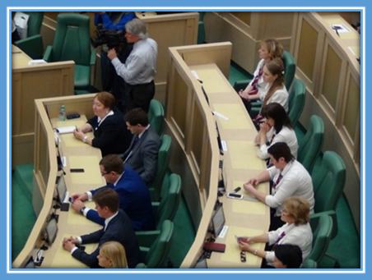
Кадровая политика в организациях социального обслуживания
Профессионализм
Соответствие профстандартам
Независимая оценка квалификации
Профильное образование
Развитие ИДПО

Slide 19


Задачи социальной работы
Содействие развитию СОНКО и
государственно-частного партнерства
Содействие развитию института социального сопровождения, в том числе пожилых граждан
Содействие развитию института сопровождения детей , семьи и инвалидов
Разработка новых профессиональных стандартов и повышению профессиональных компетенций сотрудников отрасли Москвы в условиях принятия ФЗ “О независимой оценке квалификации”
Экспертиза законодательных и иных актов, подлежащих принятию органами государственной власти РФ, отраслевыми министерствами
Изучение и диссеминация российского и международного опыта инновационных проектов в социальной сфере и внедрение их в практику Москвы
Содействие развитию инновационных опытно-экспериментальных работ, направленных на разработку и внедрение цифровых технологий в надомное социальное обслуживание
Активизация деятельности Международной Школы социальной работы и расширение международного сотрудничества в научно-практической области и т.д.

Slide 20
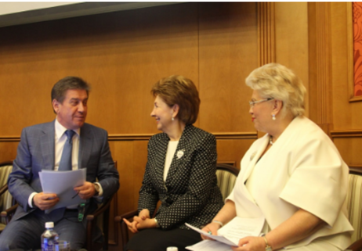
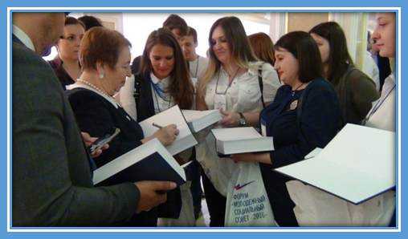
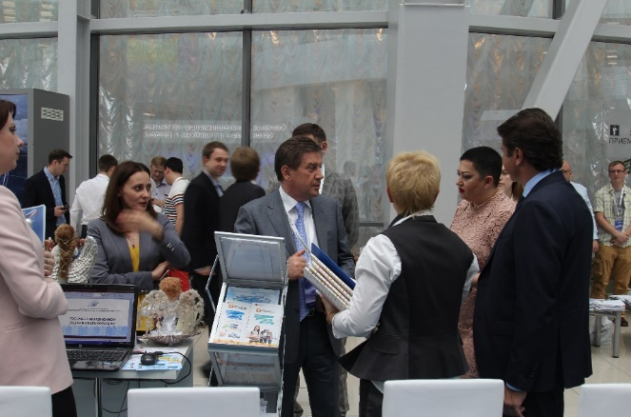
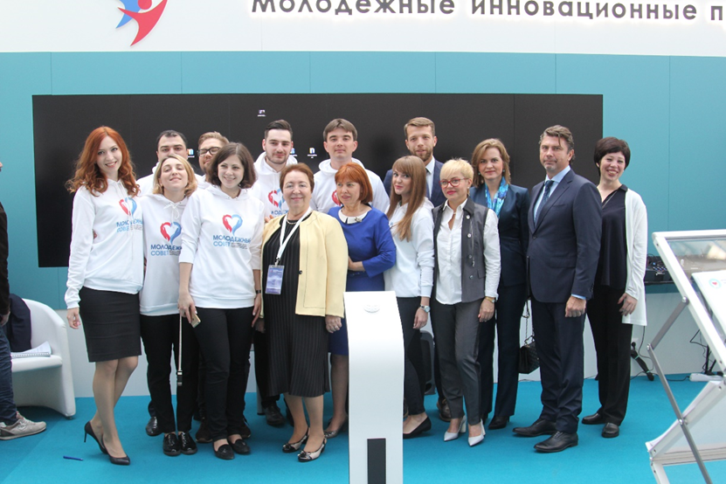
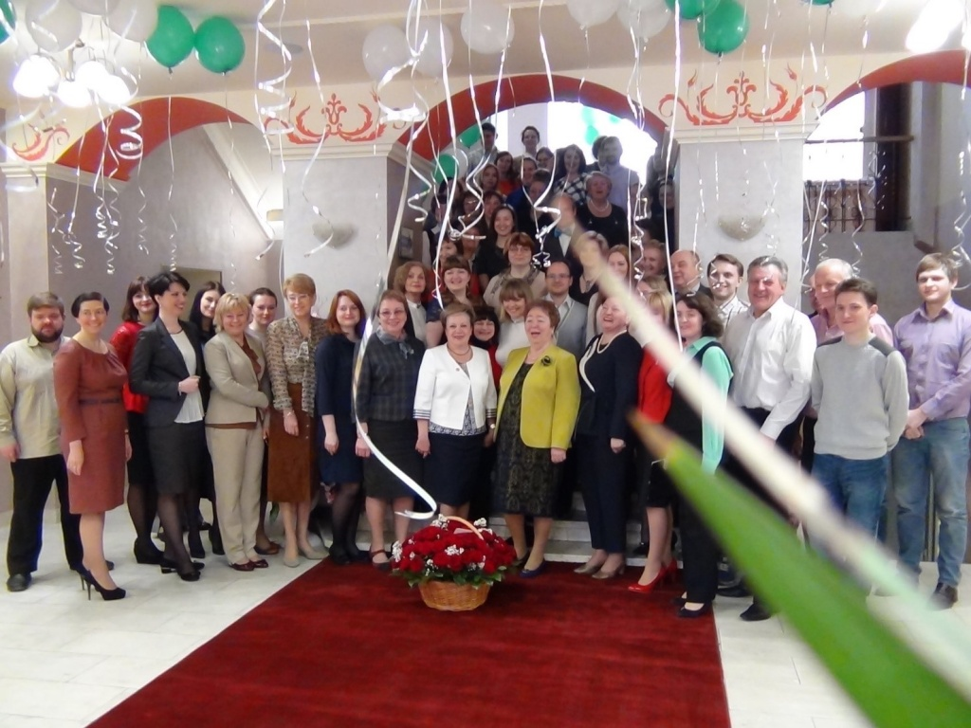
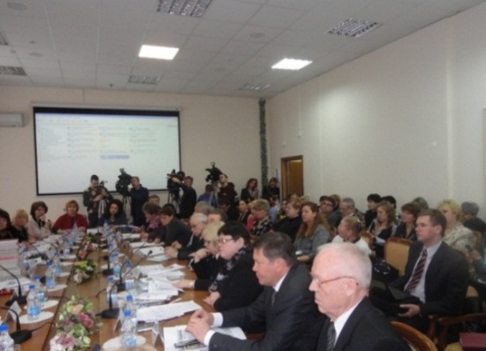
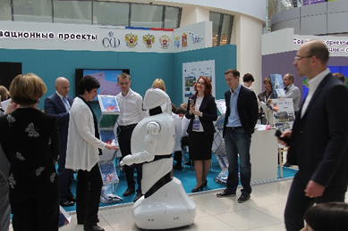
10 лет ГАУ ИДПО ДТСЗН - в 2018 году

Slide 21

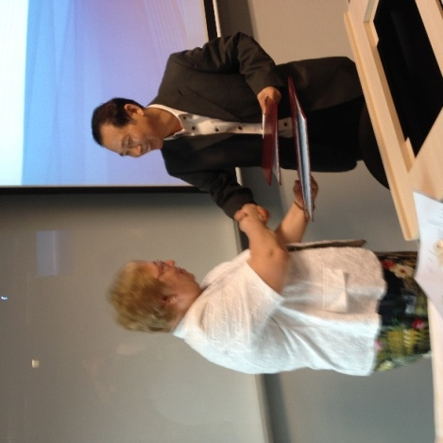

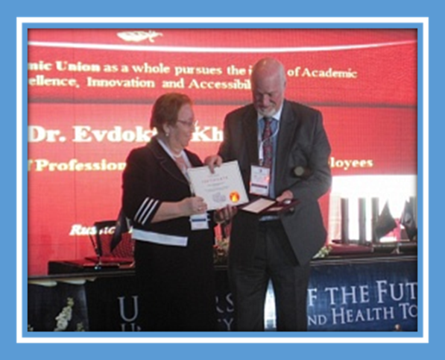


Международная конференция ICSW (Международный Совет по социальному благосостоянию) "Содействие устойчивому развитию и благосостоянию людей-- в поисках ответа на цивилизационные вызовы'" 18-19 мая 2017г.
Международная
школа социальной работы
В 2014 г. подписан Меморандум
№ 320 с Глобальным институтом
социальной работы
г. Сингапура
Международная конференция «Ранняя помощь в фокусе межведомственного взаимодействия: опыт России и Франции» 29.11.2016
11 декабря 2015г. состоялось принятие Института в члены МЕЖДУНАРОДНОГО СОВЕТА ПО СОЦИАЛЬНОМУ БЛАГОСОСТОЯНИЮ ICSW

Slide 22
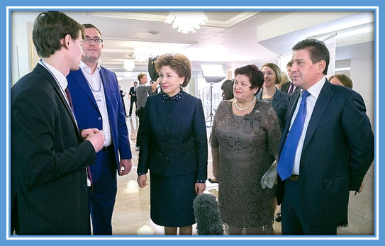
ЗАДАЧА - СОДЕЙСТВИЕ РАЗВИТИЮ ИННОВАЦИЙ
Изучение российского и международного опыта инновационных проектов в социальной сфере и внедрение их в практику Москвы
Инновационные технологии и практики поддержки пожилых людей
Инновационные технологии и практики поддержки инвалидов
Содействие развитию института социального сопровождения семей с детьми, пожилых, инвалидов
Содействие внедрению государственно-частного партнерства
Внедрение цифровых технологий в социальное обслуживание

Slide 23

Мы понимаем и знаем как решать поставленные задачи!
ludmilakononova49@yandex.ru

